Slide 1


软件质量保证与测试 第7章 软件静态测试技术
梁艳
清华大学出版社
2021年01月

Slide 2
第7章 软件静态测试技术
静态测试是指不运行被测程序本身，仅通过分析或检查源程序的语法、结构、过程、接口等来检查程序的正确性。它可以由人工进行，充分发挥人的逻辑思维优势，也可以借助测试工具进行。静态测试结果可用于进一步的查错，并为测试用例选取提供指导。
静态测试具有发现缺陷早、降低返工成本、覆盖重点和发现缺陷的概率高等优点。同时，静态测试的缺点则是耗时长、不能测试依赖和技术能力要求高。

Slide 3
第7章 软件静态测试技术
静态测试技术包括评审和静态分析技术，同时，可运用适当的静态测试工具。
评审可应用于任何软件工作产品，参与者通过阅读设计文档、报告理解产品并找出缺陷。
静态分析技术可有效地应用于具有规范结构（如代码或模型）的任何软件工作产品。
可运用适当的静态测试工具，甚至可借助工具评估自然语言编写的工作产品，如检查需求文档的拼写、语法和可读性。

Slide 4
7.1 静态测试和测试过程
7.2 评审
目录
7.3 代码检查
7.4 静态结构分析与工具支持
7.5 软件静态质量度量

Slide 5
7.1 静态测试和测试过程
7.1.1 静态测试的基本内容
7.1.2 静态测试的过程

Slide 6
静态测试与动态测试
相同及联系
不同
具有相同的目标，提供对软件工作产品质量的评估并尽早识别缺陷。
静态和动态测试通过发现不同类型的缺陷相互补充。
静态测试依赖于软件工作产品的手动检查（即评审），或工具驱动的代码或其他软件工作产品的评估（即静态分析）。
静态测试与动态测试的一个重要区别就是是否需要运行被测程序，静态测试直接发现软件工作产品中的缺陷，而动态测试是在运行软件时识别由缺陷引起的失效。
静态测试可用于提高软件工作产品的一致性和内部质量，而动态测试通常侧重于外部可见行为。
与动态测试相比，通过静态测试可以更早期更经济的发现和修复一些典型的缺陷。

Slide 7
7.1 静态测试和测试过程
静态测试的好处：
降低开发和测试的成本及时间。
通过发现需求中的不一致、含糊不清、矛盾、遗漏、不准确和冗余来防止设计或编码缺陷；
由于改进的设计、更易于维护的代码，提高开发效率；
在动态测试执行之前，更高效地检测和修复缺陷，识别动态测试不易发现的缺陷；
减少在软件开发生命周期后期或上线运营后失效，从而降低了软件在整个生命周期内的总的质量成本；
在参与评审过程中改善团队成员之间的沟通质量。

Slide 8
7.1.1 静态测试的基本内容
静态测试主要包括各阶段的评审、代码检查、静态结构分析、软件静态质量度量等，用于对被测程序进行特性分析。
1．评审
2．代码检查
3．静态结构分析
4．软件静态质量度量

Slide 9
7.1.2 静态测试的过程
理论上，静态测试应从项目立项即开始测试，然后始终贯穿整个项目。
1．熟悉业务流程和背景
测试人员要对测试系统的业务流程有一定的认识和基础，这样测试才能更加全面和深入的进行；
对于静态测试内容的业务背景和总体设计的了解也是非常重要的。
2．准备好产品说明书
3．审查和测试同类软件

Slide 10
7.1.2 静态测试的过程
高效进行静态测试的几点建议策略和方法，如下：
（1）挑选合适的审查成员
（2）审查活动前的准备必须充分
（3）组织和控制好审查会议过程

Slide 11
7.2 评审
7.2.4 评审技术
7.2.5 支持评审的工具
7.2.6 评审成功的因素
7.2.1 正式评审过程
7.2.2 评审角色和职责
7.2.3 评审类型

Slide 12
7.2 评审
评审是通过深入阅读和理解被检查产品的一种人工分析方式，多用于软件开发周期早期。评审的关注点依赖于已达成一致的评审目标。
评审有很多优点，包括：
覆盖率较高，但增加项目的成本和时间；
提高有效性，可降低测试和开发的成本；
具有可预测性，动态测试很难预测和管理；
实现缺陷预防；
达到培训目的。

Slide 13
7.2 评审
评审类型是多样化的，从非正式到正式的评审：
非正式评审的特点是既不遵守既定的过程，也没有正式的文档化输出。
正式评审的特点是团队参与、文档化评审结果以及开展评审的文档化过程。
评审过程的正式程度与软件开发生命周期模型、开发过程的成熟度、需评审的软件工作产品的复杂性、任何法律或法规要求和/或审计跟踪等因素有关。

Slide 14
7.2.1 正式评审过程
一个典型的正式评审过程由计划、评审启动会、独立评审、事件交流和评审、修正和报告、跟踪等主要阶段构成。
1．计划
2．评审启动会
3．独立评审
4．事件交流和分析
5．修正和报告
6．跟踪

Slide 15
7.2.2 评审角色和职责
在有些评审类型中，一个人可能扮演多个角色，并且每个角色分工也可能因评审类型而异。
典型的正式评审主要有下面几种角色：
1．作者
2．管理者
3．评审会主持人
4．评审组长
5．评审员
6．记录员

Slide 16

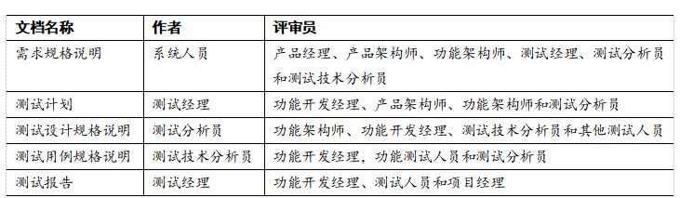
表7.1 某项目中和测试紧密相关的5个文档的建议评审员

Slide 17
7.2.3 评审类型
评审的主要目的之一是发现缺陷。常见的四种评审类型为非正式评审、走查、技术评审和审查。
1．非正式评审
2．走查
3．技术评审
4．审查

Slide 18
7.2.4 评审技术
评审技术的有效性可能因所使用的评审类型而异。下面介绍不同独立评审技术的应用。
1．临时评审
2．基于检查表的评审
3．场景和演练的评审
4．基于角色的评审
5．基于视角的评审

Slide 19
7.2.5 支持评审的工具
利用评审工具的电子流程，研发人员可以很方便地进行技术评审，并能够自动采集评审过程数据、生成评审意见等。下面介绍几款优秀的评审工具。
1．Gerrit
2．Review Assistant
3．CodeStriker
4．Code Review Tool
5．Peer Review Plugin

Slide 20
7.2.6 评审成功的因素
为了获得成功的评审，必须考虑适当的评审类型和使用的技术。此外，还有许多其他因素会影响评审结果，包括来自组织层面的因素和与人相关的因素。

Slide 21
7.2.6 评审成功的因素
组织层面上：
每次评审都应有明确的目标，在评审计划中明确定义，并将其作为可度量的出口准则；
应用的评审类型要适用于要实现的目标，适用于软件工作产品的类型、级别以及参与者；
所使用的任何评审技术要适用于在被评审的工作产品中有效的缺陷识别；
使用的任何检查表要处理主要风险；
大型文档以小块形式编写和评审，从而通过向作者提供早期和频繁的缺陷反馈来实施质量控制；
参与者应有足够的时间来准备。

Slide 22
7.2.6 评审成功的因素
与人相关的评审成功因素包括：
合适的人员参与以满足评审目标；
测试员参加评审不但有利于提高评审质量，还可以通过评审了解产品，便于其尽早准备更有效的测试；
评审应分成小块任务进行，以便评审员在独立评审和/或评审会议期间不会失去注意力；
评审应该在信任的氛围中进行，结果不会用于评估参与者，对发现的缺陷持欢迎态度，并客观地处理缺陷；
管理好评审会议，使参与者感受到这是对他们时间的宝贵利用，参与者避免使用可能表示对其他参与者感到无聊、恼怒或敌意的肢体语言和行为；
对于审查等较正式的评审类型，提供充分的培训。

Slide 23
7.2.6 评审成功的因素
在项目实践过程中，保证评审的成功和质量还应该执行适当频度的复审，复审的执行通常关注以下要点：
复审活动人数控制在3-7个人，每次复审活动不要超过2小时，否则应该进行功能分解或者形式分解。准备充分的复审应在一小时以内完成。
依据复审领导对项目组工作进展状况的掌握程度来确定两次复审之间的时间间隔。大多数情况下，这个时间是2-4个星期。
记录员的首要职责是为确保复审报告的准确性提供信息。最好使用活动挂图，投影等方式使得记录员的即时记录信息能被大家同时看到。
复审领导应该有一些技术素质，至少应该精通开发的过程、使用的开发工具、现代的软件方法，特别应该了解复审活动在整个开发过程中的位置。
要尽早分发复审报告。让作者决定他们的产品接受复审的时间。

Slide 24
7.3 代码检查
7.3.1 代码检查种类
7.3.2 代码审查的过程
7.3.3 高效的代码检查
案例：代码审查

Slide 25
7.3.1 代码检查种类
通常对代码展开桌面检查、代码审查、代码走查和代码技术评审等多种形式的检查。
1．桌面检查（Desk Checking）
2．代码审查（Code Reading Review）
3．代码走查（Walk throughs）
4．技术评审（Review）

Slide 26
7.3.2 代码审查的过程
代码审查通常包括代码审查策划、代码审查实施以及代码审查总结三个阶段。
1．代码审查策划阶段
2．代码审查实施阶段
代码讲解
静态分析
规则检查
正式代码审查
3．代码审查总结阶段

Slide 27
7.3.3 高效的代码检查
通常代码检查的选择为最近一次迭代开发的代码，系统关键模块，业务较复杂的模块，缺陷率较高的模块。
要想成功进行代码检查，还有一个关键点是要限定审查规则和审查量。通常推荐程序员和其团队从小的有限审查开始，先修复各种常见问题。

Slide 28
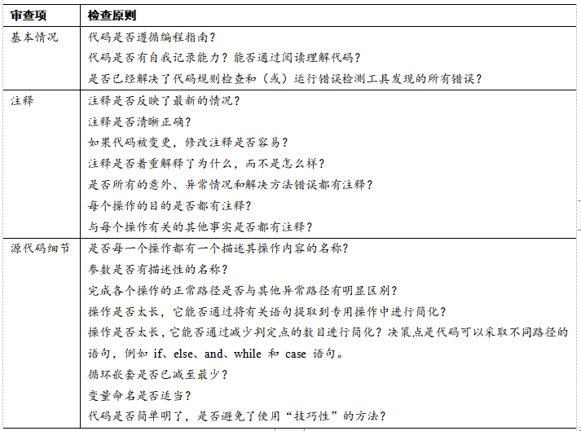
表7.3
代码检查基本原则

Slide 29
高效代码审查的十个经验
1．代码审查要求团队有良好的文化
2．谨慎的使用审查中问题的发现率作为考评标准
3．控制每次审查的代码数量
4．带着问题进行审查
5．所有的问题和修改，必须由原作者进行确认
6．利用代码审查激活个体“能动性”
7．提倡非正式、轻松环境下的代码审查
8．提交代码前自我审查，添加代码说明
9．编码时记录笔记可以有效的提高问题发现率
10．使用好的工具进行轻量级的代码审查

Slide 30
7.3.4 案例：代码审查
一个公司信息技术中心网站技术部的代码审查规范及代码审查表示例。
7.3.4案例：代码审查规范及代码审查表.pdf

Slide 31
7.4 静态结构分析与工具支持
7.4.1 静态分析工具
7.4.2 规范标志一致性
7.4.3 控制流分析
7.4.4 数据流分析
7.4.5 案例：静态结构分析技术的应用

Slide 32
7.4 静态结构分析与工具支持
静态分析（Program Static Analysis）是指在不运行代码的方式下，通过词法分析、语法分析、控制流分析、数据流分析等技术对程序代码进行扫描，来预测代码执行的结果，验证代码是否满足规范性、安全性、可靠性、可维护性等指标的一种静态测试技术。

Slide 33
7.4 静态结构分析与工具支持
静态分析具有“不实际执行程序，执行速度快，误报率高”等几个特点。
不实际执行程序。
执行速度快、效率高。
误报率较高。

Slide 34
7.4 静态结构分析与工具支持
常用的静态分析技术包括词法分析、语法分析、抽象语法树分析、语义分析、控制流分析和数据流分析：
词法分析
语法分析
抽象语法树分析
语义分析
控制流分析
数据流分析

Slide 35
7.4 静态结构分析与工具支持
在静态分析初期，通常使用静态分析工具对程序代码执行规范性检查，然后再进行代码静态结构分析：
规范性检查
代码结构检查
逻辑检查

Slide 36
7.4.1 静态分析工具
支持静态测试的工具，主要包括支持评审的工具、代码审查工具和静态分析工具。
支持评审的工具，研发人员可以利用评审工具的电子流程很方便地进行技术评审，并能够自动采集评审过程数据、生成评审意见等。
代码审查工具，主要指对源代码进行的代码规范性（变量和常量的定义、类定义、数据引用、计算和数值、循环和分支、输入和输出、注释等）和代码结构（循环和分支、输入和输出、模块接口、错误处理）的自动审查。
静态结构分析工具，重点支持对源程序进行的词法分析、语法分析、控制流分析、数据流分析等的自动分析。

Slide 37
静态分析工具的功能对比
以Coverity、Klocwork和C++test三种工具为例，从功能、规则可扩展性、支持语言、精确性、分析深度、分析广度、与IDE（Integrated Development Environment，集成开发环境）的集成和执行效率等方面进行对比。

Slide 38
支持不同语言的静态分析工具
从支持的语言角度，对.NET、C和C++、JAVA、JavaScript、Objective C和Objective C++、Perl、Python等语言都有相应的代码审查和分析工具。

Slide 39
7.4.2 规范标志一致性
编码规范是程序编写过程中必须遵循的规则，是开发人员编写代码的指导性规范，其中会详细规定代码的语法规则、语法格式等，是在遵守编程语言的语法规则的基础，对编码规范性提出的进一步要求。
在遵守各种语言语法规则的基础上，各个公司开发部门都制定了详尽的编码规范。

Slide 40

7.4.3 控制流分析
静态分析除了能够检查指定程序中存在的错误和安全漏洞以外，同时还能够将其思想加入到代码编译器中，用于程序的优化。

Slide 41
7.4.3 控制流分析
流分析技术从大体上分类，分为控制流分析和数据流分析：
控制流分析是一类用于分析程序控制流结构的静态分析技术，目的在于生成程序的控制流图，在编译器设计、程序分析、程序理解等领域都有重要应用。对程序的控制流分析是对源程序或者源程序的中间表示形式的直接操作，形成控制流图。
数据流分析是在控制流分析后得出的控制流图的基础上，将程序中的包含数据的变量沿着控制流图的路径，进行赋值和传递，直至程序完成，变量回收或者未被回收。

Slide 42
7.4.3 控制流分析
控制流分析（Control flow analysis）简称CFA，是一种确认程序控制流程的静态代码分析技术。

Slide 43
7.4.3 控制流分析
1．程序控制流分析
程序控制流是指程序（组件或单元）或系统中的一系列顺序发生的事件或路径。测试对象的控制流，通常通过控制流图来直观的表达。
控制流分析从程序的特点上看，可以将其看作两个大类：过程内的控制流分析和过程间的控制流分析。

Slide 44
7.4.3 控制流分析
2．程序控制流图
控制流图（Control Flow Graph，CFG）也叫控制流程图，是一个过程或程序的抽象表现，是用在编译器中的一个抽象数据结构，由编译器在内部维护，代表了一个程序执行过程中会遍历到的所有路径。

Slide 45
7.4.3 控制流分析
2．程序控制流图
控制流图是程序结构的反映，描绘了测试对象的程序逻辑控制结构。控制流图由过程块、决策点、控制流线和汇聚点4个元素构成。
过程块（也称结点），是从开始到结束按照顺序执行的一系列程序语句或代码，除了在开始处没有其他入口可进入。同样，在结束处没有其他出口可离开过程块（结点）。
决策点，指的是测试对象中的一个点，在此点上控制流线选择的方向发生变化。决策点一般是以分支形式存在。决策点是以一个圆圈、一个入口和多个出口点表示的。包含条件的结点称为判定结点。
汇聚点，指测试对象中的一个点，但与决策点相反，在汇聚点上不同流的选择方向在此汇聚。
域，由边和结点限定的区域称为域。

Slide 46
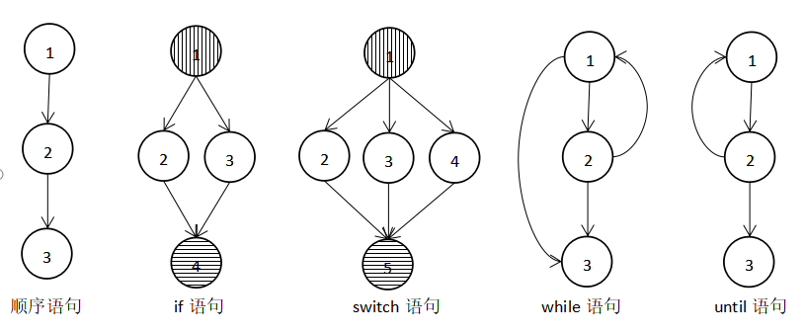
7.4.3 控制流分析
图7.1 控制流图的图形元素

Slide 47
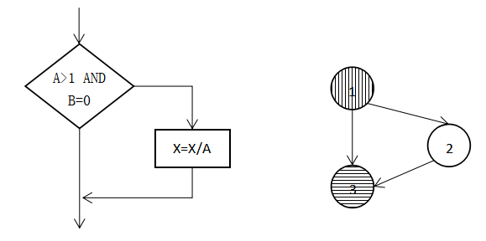
7.4.3 控制流分析
（a）流程图 （b）流程图（a）对应的控制流图
图7.2 拆分复合条件的控制流图

Slide 48
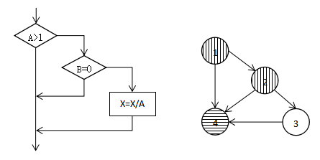
7.4.3 控制流分析
（c）详细流程图 （d）流程图（c）对应的控制流图
图7.2 拆分复合条件的控制流图

Slide 49
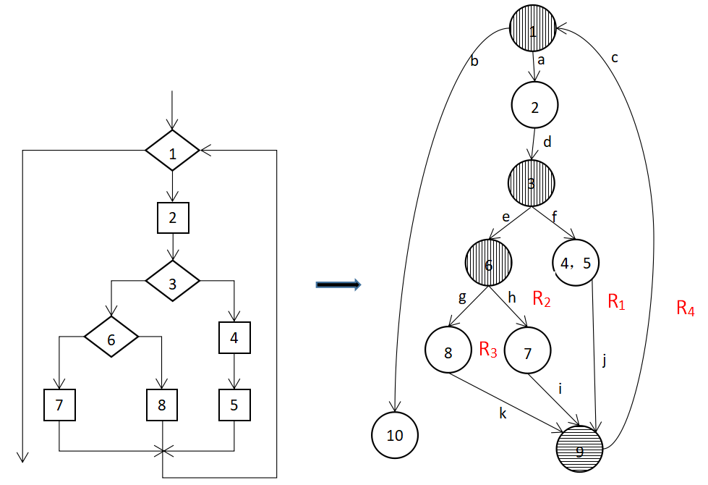
7.4.3 控制流分析
1.绘制程序控制流图
2.边
3.域
（a）程序流程图 （b）程序控制流图
7.3 程序控制流图

Slide 50
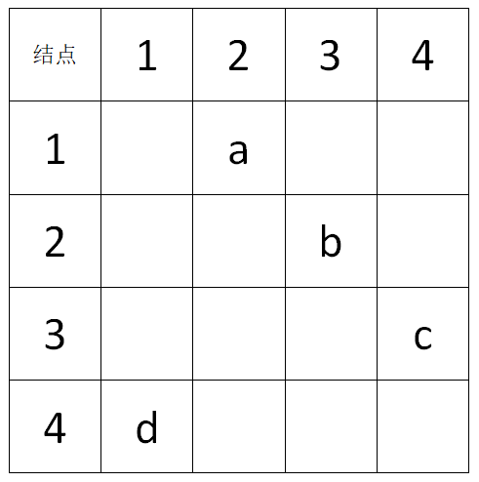
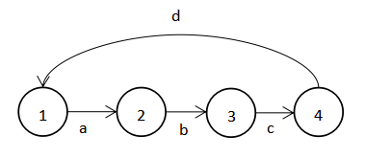
7.4.3 控制流分析
（a）控制流图 （b）控制流图矩阵
图7.4 控制流图矩阵

Slide 51
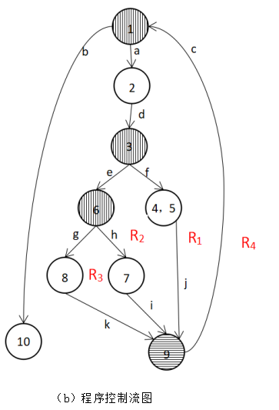
7.4.3 控制流分析
3．控制流分析的测试运用
（1）独立程序路径和基本路径集合
独立路径是任何贯穿程序的、至少引入一组新语句（处理语句或条件语句）的路径。
图7.3（b）所示的程序控制流图的一组独立路径如下：
路径1 ：1-10
路径2 ：1-2-3-4-5-9-1-10
路径3 ：1-2-3-6-8-9-1-10
路径4 ：1-2-3-6-7-9-1-10
路径1、2、3、4构成流图的基本路径集合（称为基本集合）。

Slide 52
7.4.3 控制流分析
3．控制流分析的测试运用
（2）控制流分析的测试运用
常常使用环形复杂度来度量软件复杂度，环形复杂度值越大，则程序复杂度越高。
环形复杂性（或称圈复杂性）是一种软件度量，它为程序的逻辑复杂性提供了一个量化测度。当测试运用基本路径测试方法时，环形复杂性的值定义了程序基本集合中的独立路径数，并提供了保证所有语句至少执行一次所需测试数量的上限。
环形复杂度，记录为V（G），它用来衡量一个程序模块所包含的判定结构的复杂程度，数量上表现为独立路径的条数，即合理地预防错误所需测试的最少路径条数，圈复杂度大的程序，说明其代码可能质量低且难于测试和维护。经验表明，程序可能存在的Bug数和圈复杂度有着很大的相关性。

Slide 53
7.4.3 控制流分析
3．控制流分析的测试运用
（2）控制流分析的测试运用
环形复杂度的计算公式为：
V（G）= E-N+2
E表示控制流图中边的数量
N表示控制流图中结点的数量
V（G） = 区域数 = 判定节点数+1
圈复杂度所反映的是“判定条件”的数量，所以圈复杂度实际上就是等于判定节点（决策点）的数量再加上1，也即控制流图的区域数。
V（G）= 区域数

Slide 54
7.4.3 控制流分析
3．控制流分析的测试运用
（2）控制流分析的测试运用
环形复杂度的计算：
V（G）= E-N+2 = 11-9+2 = 4
V（G） = 区域数 = 判定节点数+1 =3+1 = 4
V（G）= 区域数 = 4

Slide 55
7.4.3 控制流分析
4．程序结构的基本要求
运用静态结构分析技术——控制流分析，先对测试对象的程序代码绘制程序流程图，然后将程序流程图转换为对应的程序控制流图，依据控制流图识别独立程序路径、编写测试用例检测程序缺陷，并计算环形复杂度对测试对象的结构复杂性进行度量。
程序代码 程序流程图 程序控制流图
独立程序路径
测试用例
计算环形复杂度

Slide 56
7.4.4 数据流分析
数据流分析是一项编译时使用的技术，它能从程序代码中收集程序的语义信息，并通过代数的方法在编译时确定变量的定义和使用。

Slide 57
7.4.4 数据流分析
1．数据流分析的相关概念
数据流指的是数据对象的顺序和可能状态的抽象表示。
数据对象的状态可以是创建/定义（Creation/Defined）、使用（Use）和清除/销毁（Killed/Destruction）。
数据流测试用作路径测试的“真实性检查”，包括“定义/使用”测试和“基于程序片”的测试两种形式。

Slide 58
7.4.4 数据流分析
2．定义/使用测试
定义节点（DEF（v，n））
节点n∈G（P）是变量v∈V的定义节点，当且仅当变量V的值由对应节点n的语句片段处定义。
如果执行了定义这种语句的节点，那么与该变量关联的存储单元的内容就会改变。
节点定义的实例：输入、赋值、循环语句、过程调用。
1 a=5；
2 a=b-1；
3 long Add(int a，int b，int c )
DEF（1）= {a}
DEF（a，1）
DEF（2）= {a}
DEF（a，2）
DEF（3）= {a，b，c}
DEF（a，3）
DEF（b，3）
DEF（c，3）

Slide 59
7.4.4 数据流分析
2．定义/使用测试
使用节点（USE（v，n））
节点n是变量V的使用节点，当且仅当变量V的值在对应节点n的语句片段处使用。
如果执行对应这种语句的节点，那么与该变量关联的存储单元的内容就保持不变。
使用节点语句实例：输入、赋值、条件、循环控制语句、过程调用。
1 a = b；
2 a =a+b；
DEF（1）= {a}
USE（1）= {b}
DEF（2）= {a}
USE（2）= {a,b}

Slide 60
7.4.4 数据流分析
2．定义/使用测试
谓词使用（P-use）和计算使用（C-use）
使用节点USE（v，n）是一个谓词使用，当且仅当语句n是谓词语句（条件判断语句中），记为P-use；
否则，USE（v，n）是计算使用（计算表达式中），记为C-use。
1 a=5;
2 if(c) ;
3 b=a*a;
4 a=a+b;
5 print(a)；
DEF（1）= {a}
USE（2）= {c}——P-use
DEF（3）= {b}
USE（3）= {a}——C-use
DEF（4）= {a}
USE（4）= {a,b}——C-use
USE（5）= {a}——C-use

Slide 61
7.4.4 数据流分析
2．定义/使用测试
定义-使用路径（du-path）和定义-清除路径（dc-path）
关于变量V的定义-使用路径是PATHS（P）中的路径，使得对某个v∈V，存在定义和使用节点DEF（v，m）和USE（v，n），使得m和n是该路径的最初和最终节点。
关于变量V的定义-清除路径是具有最初和最终节点DEF（v，m）和USE（v，n）的PATH（P）中的路径，使得该路径中没有其他节点是V的定义节点。
Notes:
定义-使用路径（du-path）
v变量的定义节点m：DEF(v,m)
v变量的使用节点n：USE(v,n)
du-path：m，......，n
定义-清除路径（dc-path）
v变量的定义节点m：DEF(v,m)
v变量的使用节点n：USE(v,n)
dc-path：m，......，n——路径中没有其他节点是v的定义节点

Slide 62
7.4.4 数据流分析
2．定义/使用测试
定义-使用路径（du-path）和定义-清除路径（dc-path）
（1）写出变量a的定义-使用路径（du-path）
1 a=5；
2 While(C1) {
3 if(C2) {
4 b=a*a；
5 a=a-1；
6 }
7 print(a)；
8 }
du-path：1,2,3,4
1,2,3,4,5
1,2,3,4,5,6,7
5,6,7
DEF（1）= {a}
DEF（5）= {a}
USE（4）= {a}
USE（5）= {a}
USE（7）= {a}
du-path：1,2,3,4
1,2,3,4,5
1,2,3,4,5,6,7
5,6,7
（2）写出变量a的定义-清除路径（dc-path）
dc-path：1,2,3,4
5,6,7

Slide 63
7.4.4 数据流分析
2．定义/使用测试
程序数据流图
程序数据流图的构造方式同控制流图，节点是语句或语句的一部分，边表示语句的控制流程；单出口，且不允许从某个节点到其自身的边。其中：
P代表程序；
G（P）为程序数据流图；
V表示一组程序变量，即变量集合；
P的所有路径集合为PATH（P）。

Slide 64
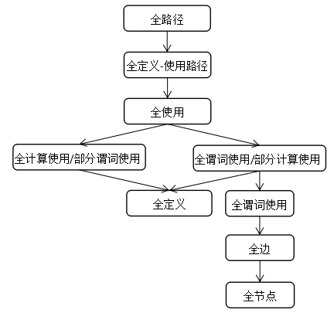
7.4.4 数据流分析
3．定义-使用路径测试覆盖指标
Rapps-Weyuker数据流覆盖指标，即Rapps和Weyuker所定义的一组基于数据流的测试路径覆盖指标。
数据流覆盖层次结构图
Notes:
对变量的定义-使用路径达到100%的覆盖。

Slide 65
7.4.4 数据流分析
全定义覆盖准则
全使用覆盖准则
全谓词使用/部分计算使用覆盖准则
全计算使用/部分谓词使用覆盖准则
全定义-使用路径覆盖准则

Slide 66
4．定义/使用测试的例子
例7.2
某片段程序如下，对其进行数据流分析，写出变量a的定义-使用路径（du-path），并判断是否为定义-清除路径（du-path）。
1 a=5； //定义a
2 While(C1) {
3 if(C2) {
4 b=a*a； //使用a
5 a=a-1； //定义且使用a
6 }
7 print(a)； //使用a
8 }
程序片段

Slide 67
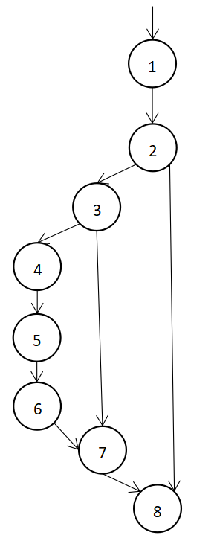
(1)程序数据流图
1 a=5； //定义a
2 While(C1) {
3 if(C2) {
4 b=a*a； //使用a
5 a=a-1； //定义且使用a
6 }
7 print(a)； //使用a
8 }
程序片段
图7.6 程序数据流图

Slide 68
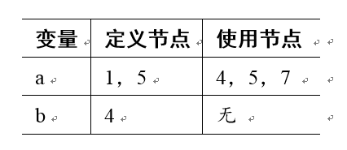
（2）定义-使用节点
1 a=5； //定义a
2 While(C1) {
3 if(C2) {
4 b=a*a； //使用a
5 a=a-1； //定义且使用a
6 }
7 print(a)； //使用a
8 }
表7.7 定义-使用节点
程序片段

Slide 69
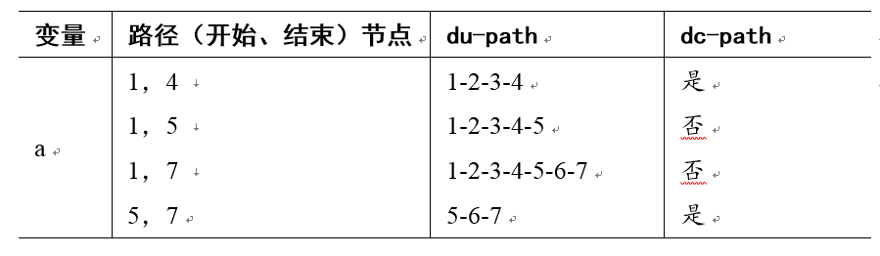
1 a=5； //定义a
2 While(C1) {
3 if(C2) {
4 b=a*a； //使用a
5 a=a-1； //定义且使用a
6 }
7 print(a)； //使用a
8 }
表7.7 定义-使用节点
程序片段
（3）定义-使用路径和定义-清除路径
表7.8 变量a的定义-使用路径

Slide 70
4．定义/使用测试的例子
程序代码如下：
1 long Add(int a，int b，int c )
2 { a=x+a；
3 while(a<1000) {
4 if(b<10||a>5) {
5 x=y+b；
}
else{
6 y=y+a；
}
7 y=x+y；
}
8 return c；}
例7.3 对下列程序进行数据流分析。
程序片段

Slide 71
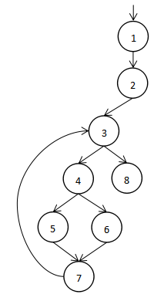
（1）程序的数据流图
程序代码如下：
1 long Add(int a，int b，int c )
2 { a=x+a；
3 while(a<1000) {
4 if(b<10||a>5) {
5 x=y+b；
}
else{
6 y=y+a；
}
7 y=x+y；
}
8 return c；}
程序片段
图7.7 程序的数据流图

Slide 72
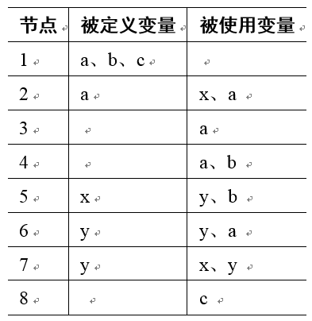
（2）变量的定义和使用
程序代码如下：
1 long Add(int a，int b，int c )
2 { a=x+a；
3 while(a<1000) {
4 if(b<10||a>5) {
5 x=y+b；
}
else{
6 y=y+a；
}
7 y=x+y；
}
8 return c；}
表7.9 变量的定义和使用
程序片段

Slide 73
（3）变量的数据流分析
表7.9 变量的定义和使用
变量被定义，但从来没有使用；
所使用的变量没有被定义；
变量在使用之前被定义多次；
Notes:
使用控制流图检测可能终端数据流的不合逻辑的事物：
变量被定义，但从来没有使用；——ok
所使用的变量没有被定义；——语句2的x，未定义就使用。语句5的y，未定义就使用
变量在使用之前被定义多次；——3、4、6句的a。

Slide 74
5．基于程序片的测试
基于程序片的测试，其基本思想是把程序分成具有某种（功能）含义的组件，保留程序中和所关心的变量v相关的语句，排除无关的内容，能更准确地描述要测试的程序部分。
程序片是确定或影响某变量在程序某点上的取值的一组程序语句。

Slide 75
5．基于程序片的测试
给定一个程序P和P中的一个变量集合V，V在n上的一个片，记做S（V，n），是P中对V中的变量值作出“操作”的所有语句集合。
给定一个程序P和一个给出语句及语句片段编号的程序图G（P），以及P中的一个变量集合V，V在n上的一个片，记做S（V，n），是P中对V中的变量值作出贡献的所有语句片段编号的集合。
例如，a = a+b+c
Notes:
程序——P
变量集合——V
程序图——G（P）
V在n上的一个片——S（V，n）——程序P中对变量集合V中的变量值作出“操作”或贡献的所有语句集合

Slide 76
6．数据流分析总结
控制流分析跟踪程序可能执行的路径；
数据流分析沿着可能的控制流路径跟踪数据可能的定义和使用，并收集有关特定数据项属性的信息。

Slide 77
案例：静态结构分析技术的应用
【问题描述】研究生招生问题
【要求】
【解决问题】
1．设计程序
2．绘制程序流程图
3．绘制程序控制流图
4．计算环形复杂度
5．计算独立路径集合
6．设计测试用例

Slide 78
7.5 软件静态质量度量

Slide 79
7.5 软件静态质量度量
软件的质量用以下几个方面来衡量，即：
功能性（Functionality）
可靠性（Reliability）
可用性（Usability）
有效性（Efficiency）
可维护性（Maintainability）
可移植性（Portability）

Slide 80
7.5 软件静态质量度量
要衡量软件的可维护性，可以从四个方面去度量：
可分析性（Analyzability）
可改变性（Changeability）
稳定性（Stability）
可测试性（Testability）
具体到软件的可测试性怎么去衡量，又可以从三个度量元去考虑：
圈复杂度
输入的个数
输出的个数

Slide 81
7.5 软件静态质量度量
这里以Testbed工具为例，说明Testbed工具对软件静态质量度量的支持：
1．编程标准
2．静态数据流分析
3．信息流分析
4．软件度量分析、质量标准验证

Slide 82
7.5 软件静态质量度量
Testbed支持下列主要软件度量元分析：
控制流结点度量（Control Flow Knots）；
LCSAJ 密度度量（LCSAJ Density）；
扇入/扇出度量；
循环深度度量；
McCabe 圈复杂度；
Halstead 软件科学度量；
McCabe Essential复杂度；
注释行度量；
代码可达性度量；
等等。

